Slide 1

컴퓨터 개론 및 실습
2019.04.04
Prof. jung guk Kim
Modified by ju young Youn

Slide 2


10진법, 8진법, 16진법
10진수 | 8진수 | 16진수
1 | 1 | 1
2 | 2 | 2
3 | 3 | 3
4 | 4 | 4
5 | 5 | 5
6 | 6 | 6
7 | 7 | 7
8 | 10 | 8
9 | 11 | 9
10 | 12 | a
11 | 13 | b
12 | 14 | c
13 | 15 | D
14 | 16 | E
15 | 17 | f
16 | 20 | 10
17 | 21 | 11
10진법 이외의 진법으로 표현해보기
printf()를 사용해 표현해보기 8진법: %o 16진법: %x
계산법
int x = 10; // 10진수
int y = 012; // 8진수
int z = 0xA; // 16진수

Slide 3
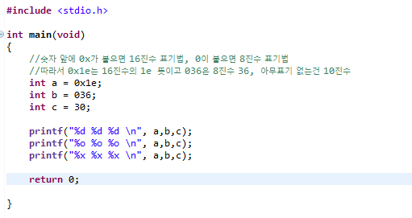
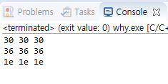
예제: 10진법, 8진법, 16진법
10진수 | 8진수 | 16진수
1 | 1 | 1
2 | 2 | 2
3 | 3 | 3
4 | 4 | 4
5 | 5 | 5
6 | 6 | 6
7 | 7 | 7
8 | 10 | 8
9 | 11 | 9
10 | 12 | a
11 | 13 | b
12 | 14 | c
13 | 15 | d
14 | 16 | e
15 | 17 | f
16 | 20 | 10
17 | 21 | 11

Slide 4
‘음의 정수’ 구하기
$2^{7} 2^{6}$ $2^{5}$ $2^{4}$ $2^{3}$ $2^{2}$ $2^{1}$ $2^{0}$
양수 값을 8비트로 나타낸다
부호비트를 변경해준다
1의 보수: ‘양수‘ 전환하기
2의 보수: 1의 보수에 1 더하기
0 0 0 0 1 0 1 0
+10
1 0 0 0 1 0 1 0
1의 보수
1 1 1 1 0 1 0 1
+1
2의 보수
1 1 1 1 0 1 1 0

Slide 5
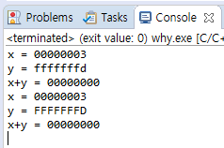
예제: 2의 보수
#include <stdio.h>
int main(void)
{
int x = 3;
int y = -3;
printf("x = %08x \n", x);
printf("y = %08x \n", y);
printf("x+y = %08x \n", x+y);
printf("x = %08X \n", x);
printf("y = %08X \n", y);
printf("x+y = %08X \n", x+y);
return 0;
}
Total sale = 200000000

Slide 6
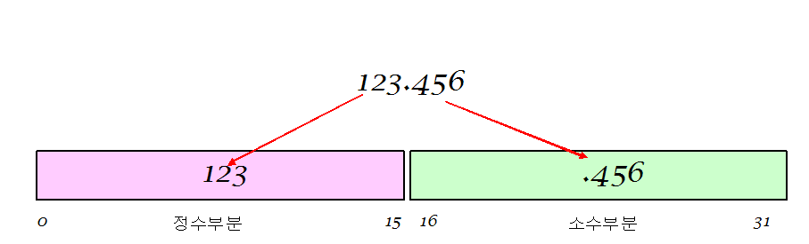
고정 소수점
고정소수점이란? 말 그대로 소수점의 위치를 고정하는 방식을 뜻한다.
예시
아주 큰 수 or 작은 수를 표현할 수 없다.

Slide 7
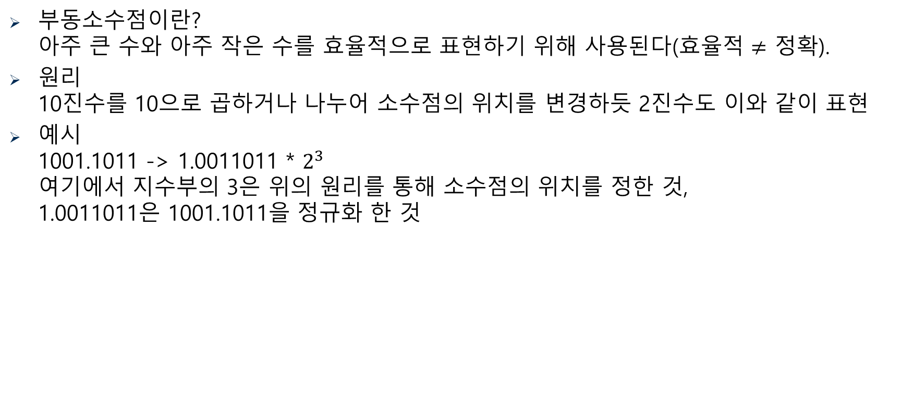
부동 소수점
부동소수점이란? 아주 큰 수와 아주 작은 수를 효율적으로 표현하기 위해 사용된다(효율적 $≠$ 정확).
원리 10진수를 10으로 곱하거나 나누어 소수점의 위치를 변경하듯 2진수도 이와 같이 표현
예시 1001.1011 -> 1.0011011 * $2^{3}$ 여기에서 지수부의 3은 위의 원리를 통해 소수점의 위치를 정한 것, 1.0011011은 1001.1011을 정규화 한 것
표현할 수 있는 범위가 대폭 늘어난다.
10⁻³⁸ 에서 10⁺³⁸

Slide 8
부동 소수점
정밀도: 소수점 몇째 자리까지 오차 없이 표현이 가능한지 나타내는 것 유효 숫자의 개수로 나타낸다.
유효숫자: 가수 부분에 할당되는 비트에 따라 결정

Slide 9
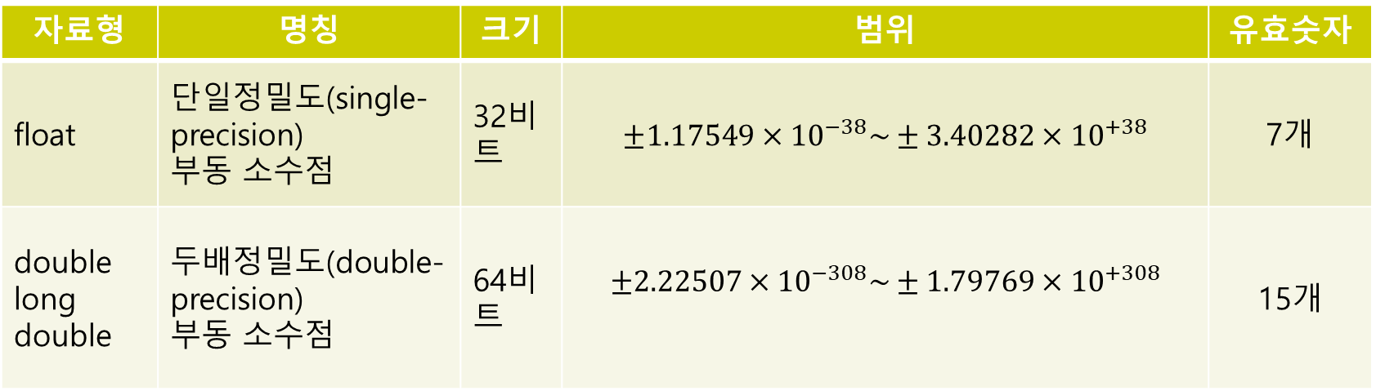
부동 소수점 표현
부동 소수점 상수는 기본적으로 소수점을 이용해 표현한다.
기본적으로 double형으로 저장 float형 상수를 만들려면 끝에 f 또는 F를 붙인다.
3.141592 <- double형 상수(64 비트)
3.141592F <- float형 상수(32비트)
자료형 | 명칭 | 크기 | 범위 | 유효숫자
float | 단일정밀도(single-precision) 부동 소수점 | 32비트 | $$±1.17549×{10}^{−38}\sim ±3.40282×{10}^{+38}$$ | 7개
double long double | 두배정밀도(double-precision) 부동 소수점 | 64비트 | $$±2.22507×{10}^{−308}\sim ±1.79769×{10}^{+308}$$ | 15개

Slide 10
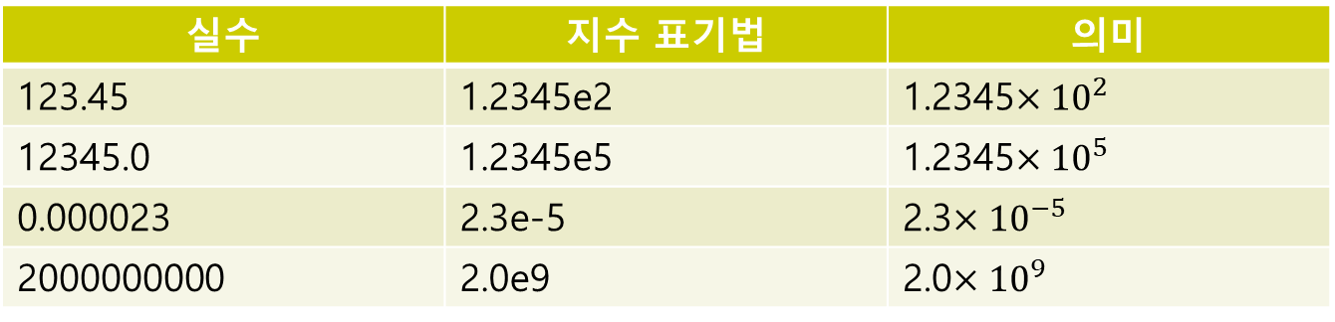
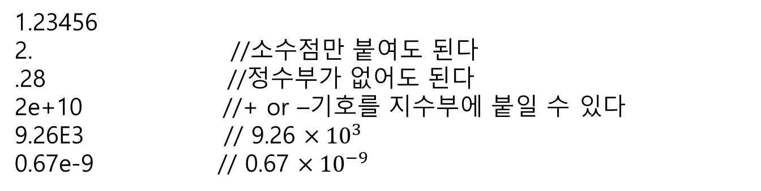
부동 소수점 표현
표기법
유효한 부동 소수점 상수의 예
실수 | 지수 표기법 | 의미
123.45 | 1.2345e2 | 1.2345$×{10}^{2}$
12345.0 | 1.2345e5 | 1.2345$×{10}^{5}$
0.000023 | 2.3e-5 | 2.3$×{10}^{−5}$
2000000000 | 2.0e9 | 2.0$×{10}^{9}$
1.23456
2. //소수점만 붙여도 된다
.28 //정수부가 없어도 된다
2e+10 //+ or –기호를 지수부에 붙일 수 있다
9.26E3 // 9.26 $×{10}^{3}$
0.67e-9 // 0.67 $×{10}^{−9}$

Slide 11
예제: 부동 소수점(소수점 출력)
#include <stdio.h>
int main()
{
float num1 = 0.1f; // 단정밀도 부동소수점 변수를 선언하고 값을할당
// float는 숫자 뒤에 f를 붙임
double num2 = 3867.215820; // 배정밀도 부동소수점 변수를 선언하고 값을 할당
// double은 숫자 뒤에 아무것도 붙이지 않음
long double num3 = 9.327513l; // 배정밀도 부동소수점 변수를 선언하고 값을 할당
// long double은 숫자 뒤에 l을 붙임
// float와 double은 %f로 출력, long double은 %Lf로 출력
printf("%f %f %Lf\n", num1, num2, num3); // 0.100000 3867.215820 9.327513
return 0;
}

Slide 12
예제: 부동 소수점(지수 출력)
#include <stdio.h>
int main()
{
float num1 = 3.e5f; // 지수 표기법으로 300000을 표기
double num2 = -1.3827e-2; // 지수 표기법으로 -0.013827을 표기
long double num3 = 5.21e+9l; // 지수 표기법으로 5210000000을 표기
// float와 double은 %f로 출력, long double은 %Lf로 출력
printf("%f %f %Lf\n", num1, num2, num3); // 300000.000000 -0.013827 5210000000.000000
// 지수 표기법으로 출력할 때는 float와 double은 %e로 출력, long double은 %Le로 출력
printf("%e %e %Le\n", num1, num2, num3); // 3.000000e+05 -1.382700e-02 5.210000e+09
return 0;
}

Slide 13
예제: 부동 소수점
/* 부동 소수점 자료형의 크기 계산*/
#include <stdio.h>
int main(void)
{
float x = 1.234567890123456789;
double y = 1.234567890123456789;
printf("float의 크기=%d\n", sizeof(float));
printf("double의 크기=%d\n", sizeof(double));
printf("long double의 크기=%d\n", sizeof(long double));
printf("x = %30.25f\n",x);
printf("y = %30.25f\n",y);
return 0;
}
float형 : 소수점 이하 7자리부터 이상한 값 유효숫자가 대략 처음 6자리이기 때문
double형 : 소수점 이하 15자리 까지 정확
즉, 부동 소수점의 변수들은 유효숫자의 제한이 있기 때문에 정수처럼 실수를 완벽히 표현 못함
float의 크기=4
double의 크기=8
long double의 크기=8
x = 1.2345678806304932000000000
y = 1.2345678901234567000000000
Notes:
소수점 30자리 표현할껀데 25자리까지만 나타나게 할거다

Slide 14
예제: 부동 소수점 오버플로우
#include <stdio.h>
int main(void)
{
float x = 1e39;
printf("x = %e\n",x);
}
숫자가 커서 오버플로우 발생

Slide 15
예제: 부동 소수점 언더플로우
#include <stdio.h>
int main(void)
{
float x = 1.23456e-38;
float y = 1.23456e-40;
float z = 1.23456e-46;
printf("x = %e\n",x);
printf("y = %e\n",y);
printf("z = %e\n",z);
}
숫자가 작아서 언더플로우 발생

Slide 16
예제: 부동 소수점 사용시 주의사항
#include <stdio.h>
int main(void)
{
double x;
x = (1.0e20 + 5.0)-1.0e20;
printf("%f \n",x);
return 0;
}
부동소수점 연산에서는
오차가 발생한다.
5.0이 아니라 0으로 계산된다.

Slide 17
문자 자료형
컴퓨터는 모든 데이터를 숫자로 처리한다. (2진수)
컴퓨터의 입장에서 문자와 숫자에 대한 차이는 없다.
문자를 표현하기 위해서 ASCII (American Standard Code for Information Interchange) 코드를 사용한다.

Slide 18
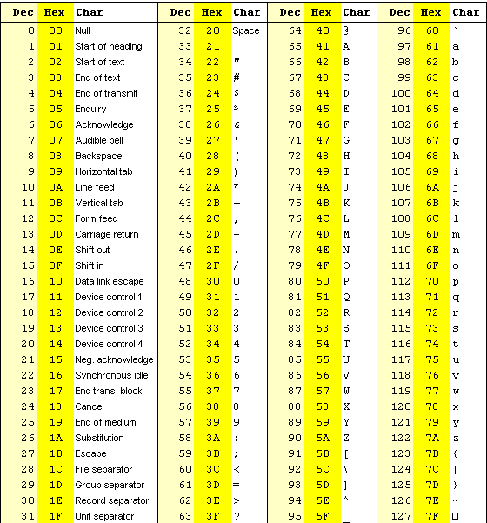
ASCII 코드

Slide 19
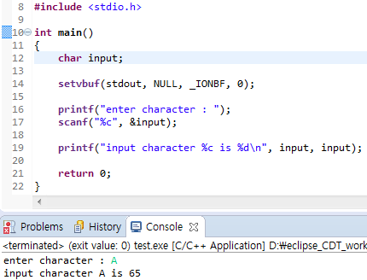
문자 자료형
character 변수의 값을 %c와 %d로 출력해 본다.

Slide 20
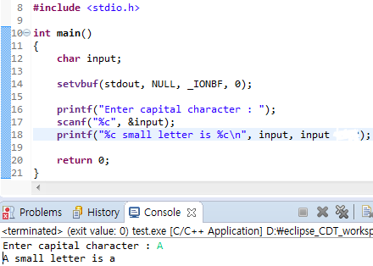
문자 자료형(기본 연산)
문자에서 사용하는 ASCII 코드를 이용하여 정수연산을 통해 문자를 바꾸는 것이 가능
지워진 부분에서 어떤 연산을 해야 위와 같은 결과가 나올까?
Notes:
+32

Slide 21
문자 자료형(제어 문자)
ASCII 코드는 단순히 문자를 출력하기 위해 제정된 코드가 아니다.
ASCII 코드는 기본적인 영어 알파벳(대,소문자)을 포함하여 숫자와 여러 기호들을 표현하도록 제정되었는데 이를 제외하고도 시스템 제어 및 통신을 위한 여러 문자열들이 포함되어 있다.
인쇄 목적이 아니라 제어를 위한 목적으로 사용되는 문자이다.
printf 함수에서 사용하던 ‘\n’이 제어문자에 해당한다.

Slide 22
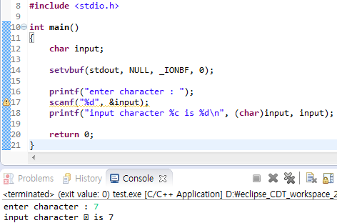
문자 자료형(제어 문자)
Beep 음을 출력하는 예제코드

Slide 23

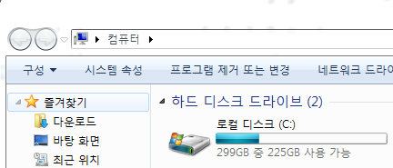
문자 자료형(제어 문자)
이클립스에서는 beep음이 출력되지 않는다.
키를 누르면 나타나는 창에서
C\User(사용자)\Administrator(사용자이름)\workspace로 이동

Slide 24
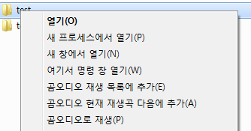
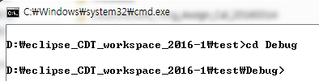
문자 자료형(제어 문자)
자신이 생성한 프로젝트 폴더를 shift 오른쪽 클릭
“여기서 명령 창 열기(W)” 클릭
cd Debug 입력

Slide 25

문자 자료형(제어 문자)
본인이 생성한 프로젝트 “이름.exe”를 입력해 프로그램 실행
7을 입력하면 beep음이 나온다

Slide 26
문자 자료형(특수 문자)
우리가 기본적으로 사용하는 특수문자들 ( !, @, #, $, (, ), {, }, ^, &, *, -, +, _, = )은 printf 함수를 사용할 때 “ “ 사이에 위치하면 출력이 가능하다.
하지만 문자열을 구분하는 “ 기호와 단어를 표현하는 ‘ 형식지정자에서 사용되는 %는 일반적인 방법으로 출력이 불가능하다.
제어 문자에서 사용하는 \기호를 이용하여 출력해야 한다.

Slide 27
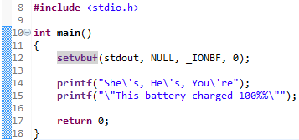
문자 자료형(특수 문자)
위 코드를 실행해 확인해보자

Slide 28
수식
수식(expression)
상수, 변수, 연산자의 조합
연산자와 피연산자로 나누어진다.
x + y
x*x + 5*x + 6
(principal * interest_rate * period) / 12.0
3.14
*
radius
피연산자
연산자
피연산자

Slide 29
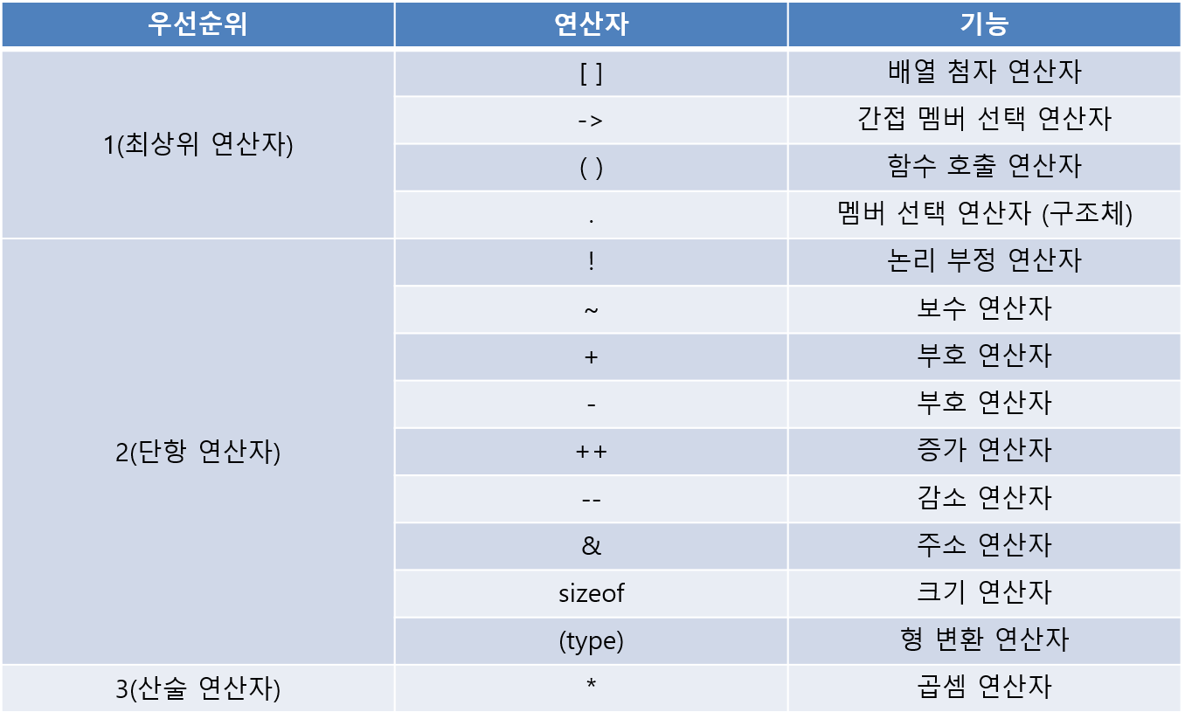
연산자의 종류

Slide 30
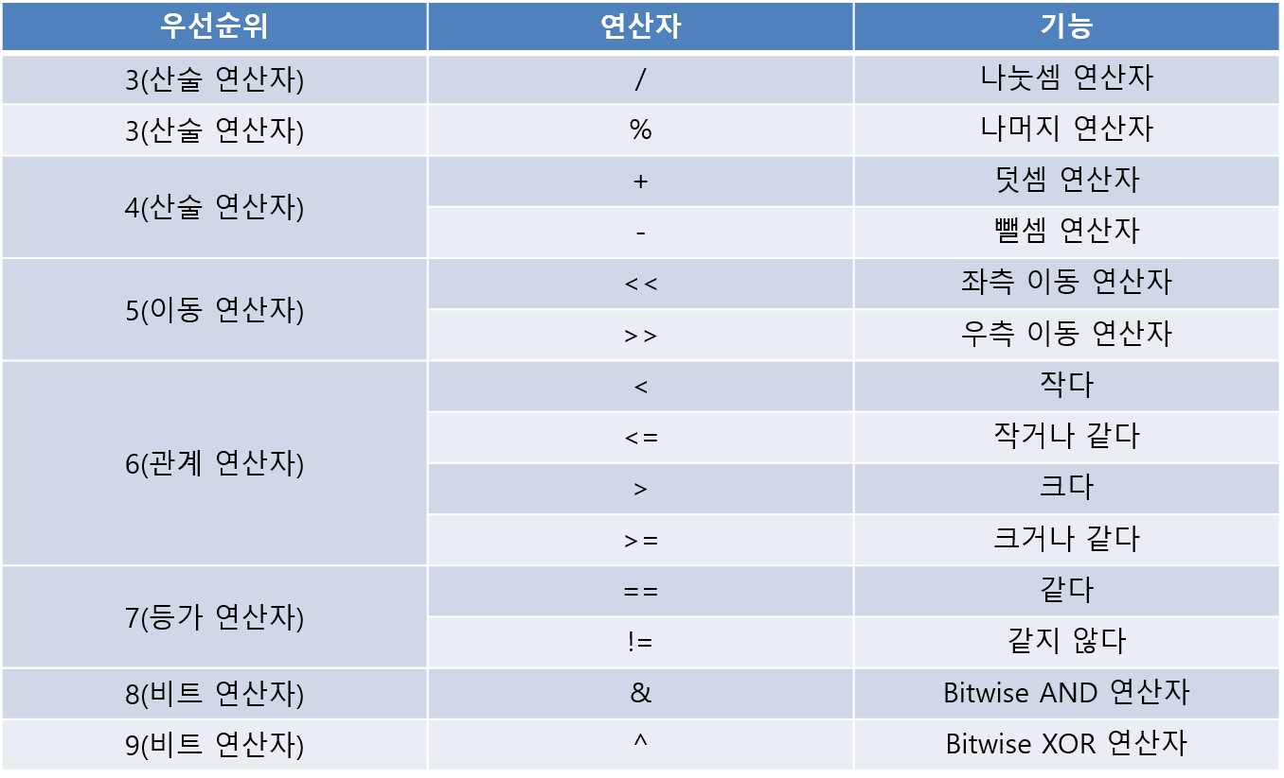
연산자의 종류

Slide 31
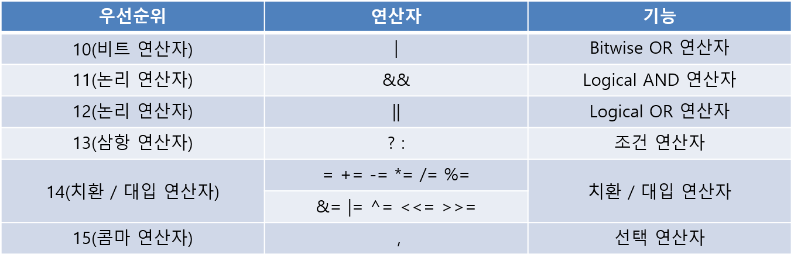
연산자의 종류

Slide 32
피연산자수에 따른 연산자 분류
단항 연산자: 피연산자의 수가 1개
이항 연산자: 피연산자의 수가 2개
삼항 연산자: 연산자의 수가 3개
++x;
--y;
++x;
--y;
x ? y : z
조건 문 ? 조건문이 참일 때 : 조건문이 거짓일 때

Slide 33
조건(삼항) 연산자
삼항 연산자: 연산자의 수가 3개
항이 세개 가 필요하기 때문에 삼항 연산자라고 부른다
? 앞에는 조건이 오고 뒤에 : 을 기준으로 조건이 참일 때와 거짓일 때의 행동이 정해진다

Slide 34
조건(삼항) 연산자
(x > y) ? x + 10 : x – 10;
위의 식의 의미는 x가 y보다 클 때, x에 10을 더한 결과를 반환하고 x가 y보다 작을 때, x에 10을 뺀 결과를 반환하라는 의미

Slide 35
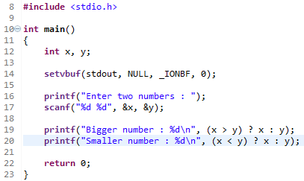
예제) 조건(삼항) 연산자

Slide 36
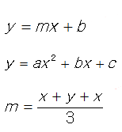

산술 연산자
흔히 사칙연산이라고 부르는 것이 산술연산자에 해당한다.
+, -, *, /, %(나머지) 연산자가 있다.
(참고) 거듭 제곱 연산자는?
C에는 거듭 제곱을 나타내는 연산자는 없다.
x * x와 같이 단순히 변수를 두 번 곱한다.

Slide 37
예제: 산술연산자
#include <stdio.h>
int main()
{
int x, y, result;
printf("두개의 정수를 입력하시오: ");
scanf("%d %d", &x, &y);
result = x + y;
printf("%d + %d = %d", x, y, result);
result = x - y; // 뺄셈
printf("%d - %d = %d", x, y, result);
result = x * y; // 곱셈
printf("%d + %d = %d", x, y, result);
result = x / y; // 나눗셈
printf("%d / %d = %d", x, y, result);
result = x % y; // 나머지
printf("%d %% %d = %d", x, y, result);
return 0;
}

Slide 38
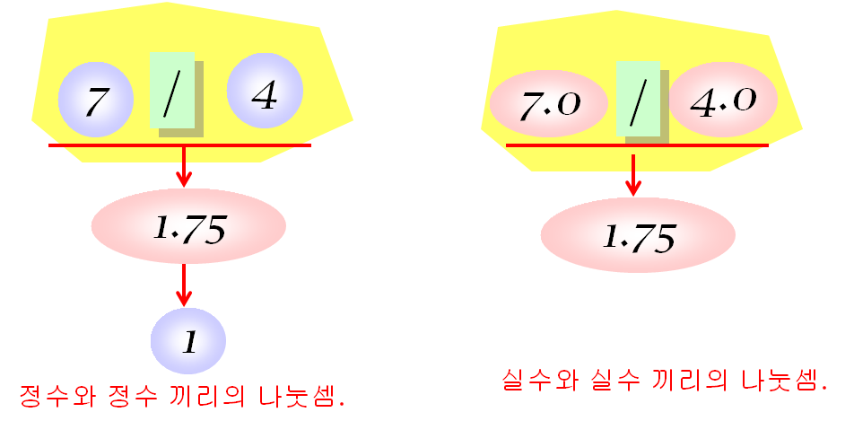
나눗셈 연산자
정수형끼리의 나눗셈에서는 결과가 정수형으로 생성하고 부동소수점형끼리는 부동소수점 값을 생성된다.
정수형끼리의 나눗셈에서는 소수점 이하는 버려진다

Slide 39
예제: 나눗셈 연산자
#include <stdio.h>
int main()
{
double x, y, result;
printf("두개의 실수를 입력하시오: ");
scanf("%lf %lf", &x, &y);
result = x + y; // 덧셈 연산을 하여서 결과를 result에 대입
printf("%f / %f = %f", x, y, result);
...
result = x / y;
printf("%f / %f = %f", x, y, result);
return 0;
}

Slide 40
나머지 연산자
나머지 연산자(modulus operator)는 첫 번째 피연산자를 두 번째 피연산자로 나누었을 경우의 나머지를 계산
10 % 2는 0이다.
5 % 7는 5이다.
30 % 9는 3이다.
나머지 연산자를 이용한 짝수와 홀수를 구분
x % 2가 0이면 짝수
나머지 연산자를 이용한 5의 배수 판단
x % 5가 0이면 5의 배수

Slide 41
예제: 나머지 연산자
// 나머지 연산자 프로그램
#include <stdio.h>
#define SEC_PER_MINUTE 60 // 1분은 60초
int main(void)
{
int input, minute, second;
printf("초단위의 시간을 입력하시요:(32억초이하) ");
scanf("%d", &input); // 초단위의 시간을 읽는다.
minute = input / SEC_PER_MINUTE; // 몇 분
second = input % SEC_PER_MINUTE; // 몇 초
printf("%d초는 %d분 %d초입니다. \n",
input, minute, second);
return 0;
}

Slide 42
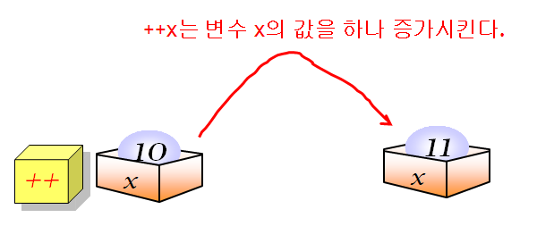
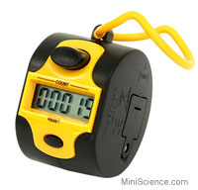
증감 연산자
증감 연산자: ++, --
변수의 값을 하나 증가시키거나 감소시키는 연산자

Slide 43
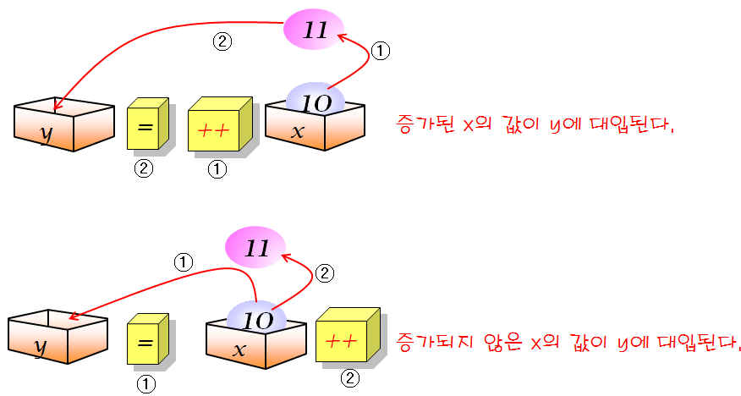
++x와 x++의 차이
Y=++x
Y=x++

Slide 44
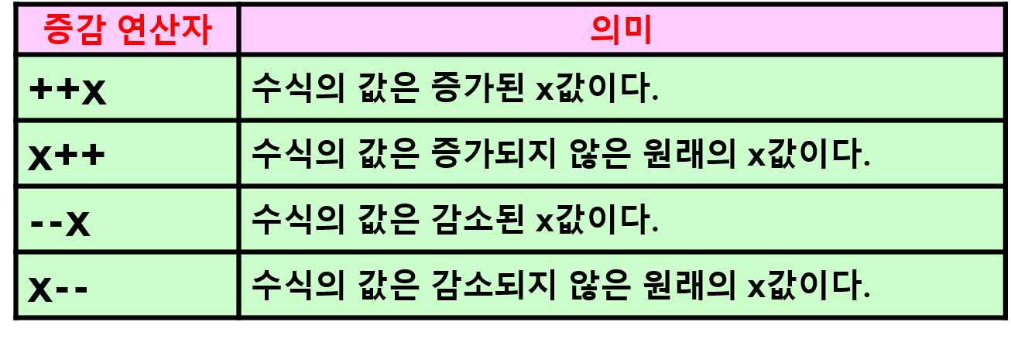
증감 연산자 정리

Slide 45
예제: 증감 연산자
#include <stdio.h>
int main(void)
{
int x=10, y=10;
printf("x=%d\n", x);
printf("++x의 값=%d\n", ++x);
printf("x=%d\n\n", x);
printf("y=%d\n", y);
printf("y++의 값=%d\n", y++);
printf("y=%d\n", y);
return 0;
}
Total sale = 200000000

Slide 46
예제: 증감 연산자
#include <stdio.h>
int main(void)
{
int x=10, y=10;
printf("x=%d\n", x);
printf("++x의 값=%d\n", ++x);
printf("x=%d\n\n", x);
printf("y=%d\n", y);
printf("y++의 값=%d\n", y++);
printf("y=%d\n", y);
return 0;
}
Total sale = 200000000
x=10
++x의 값=11
x=11
y=10
y++의 값=10
y=11

Slide 47
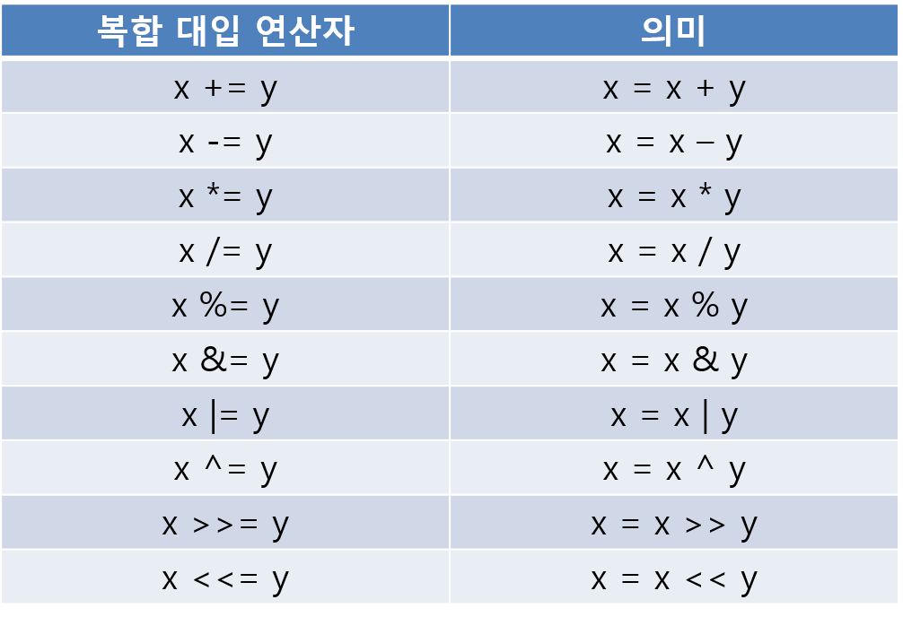
복합 대입 연산자
복합 대입 연산자란 +=처럼 대입연산자 =와 산술연산자를 합쳐 놓은 연산자
소스를 간결하게 만들 수 있음

Slide 48
예제: 복합 대입 연산자
// 복합 대입 연산자 프로그램
#include <stdio.h>
int main(void)
{
int x = 10, y = 10, z = 33;
x += 1;
y *= 2;
z %= 10 + 20;
printf("x = %d y = %d z = %d \n", x, y, z);
return 0;
}
Total sale = 200000000

Slide 49
형 변환
연산을 진행하는 과정에서 데이터의 유형이 변경되는 것을 형 변환 (Type casting)이라 한다.
형 변환에는 자동적인(묵시적) 형 변환(Implicit type casting)과 명시적인 형 변환(Explicit type casting)이 있다.
명시적인 형 변환은 프로그래머가 데이터의 유형을 변환하겠다 알리고 변환하는 것을 의미한다.
자동적인(묵시적) 형 변환은 연산 과정에서 프로그래머가 명시하지 않아도 데이터의 유형이 변환되는 것을 의미한다.

Slide 50
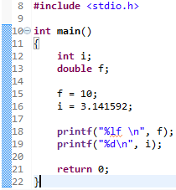
묵시적 형 변환(Implicit type casting)
위의 코드의 결과를 생각해보자

Slide 51

묵시적 형 변환(Implicit type casting)
double형 변수에 대입한 10은 10.0으로 바뀌었다.
int형 변수에 대입한 3.141592는 3으로 바뀌었다.
이처럼 변수에 값을 대입하거나 연산과정에서 자동으로 데이터의 유형이 바뀌는 것을 자동 형 변환 혹은 묵시적 형 변환이라고 한다.

Slide 52
묵시적 형 변환(Implicit type casting)
char형이나 short형으로 정수연산으로 할 경우 자동으로 int로 변환하여 계산한다.
char형을 이용하여 정수 연산이 가능한 것은 컴퓨터에서 사용하는 문자는 ASCII(American Standard Code for Information Interchange)코드를 이용하기 때문이다.
ASCII 코드는 0~127사이의 정수로 구성되어 있다.
서로 다른 자료형이 혼합되어 사용되는 경우, 더 큰 자료형으로 통일된다. (ex int + double -> double + double)

Slide 53
명시적 형 변환(Explicit type casting)
명시적 형 변환은 데이터의 유형을 명시하여 변경하고자 할 때 사용한다.
명시적 형 변환은 변수뿐만 아니라 상수에도 사용 할 수 있다.
묵시적 형 변환은 프로그래머가 직접 데이터의 유형을 바꾸라고 지시하는 것이 아니기 때문에 묵시적 형 변환을 너무 믿을 경우 부정확한 연산 결과를 얻을 수도 있다.
명시적 형 변환을 이용하여 정확한 연산결과를 얻을 수 있다.

Slide 54
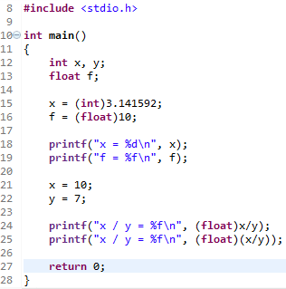
명시적 형 변환(Explicit type casting)
위의 코드의 결과를 생각해보자

Slide 55
예제: 명시적 형변환
int i;
double f;
f = 5 / 4;
f = (double)5 / 4;
f = 5 / (double)4;
f = (double)5 / (double)4;
i = 1.3 + 1.8;
i = (int)1.3 + (int)1.8;

Slide 56

관계연산자
두개의 피연산자를 비교하는 연산자
결과값은 참이면 1 거짓이면 0이 된다
x와 y의 값이 같은지 비교
연산자 | 의미
x == y | x와 y가 같은가
x != y | x와 y가 다른가
x > y | x가 y보다 큰가
x < y | x가 y보다 작은가
x >= y | x가 y보다 크거나 같은가
x <= y | x가 y보다 작거나 같은가

Slide 57
논리연산자
연산자 | 의미
x && y | AND연산, x와 y가 모두 참이면 참, 그렇지 않으면 거짓
x || y | OR연산, x나 y중 하나만 참이면 참, 모두 거짓이면 거짓
!x | NOT연산, x가 참이면 거짓, x가 거짓이면 참

Slide 58
AND 연산자

Slide 59
OR 연산자

Slide 60
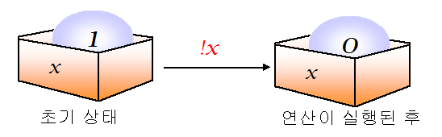
NOT 연산자
피연산자의 값이 참이면 연산의 결과값을 거짓으로 만들고, 피연산자의 값이 거짓이면 연산의 결과값을 참으로 만든다.
result = !1; // result에는 0가 대입된다.
result = !(2==3); // result에는 1이 대입된다.

Slide 61
참과 거짓의 표현방법
관계 수식이나 논리 수식이 만약 참이면 1이 생성되고 거짓이면 0이 생성된다.
피연산자의 참, 거짓을 가릴 때에는 0이 아니면 참이고 0이면 거짓으로 판단한다.
음수는 거짓으로 판단한다.
!0 // 식의 값은 1
!3 // 식의 값은 0
!-3 // 식의 값은 0
!0
== 참(true)

Slide 62
주의사항!
(x = y)
y의 값을 x에 대입한다. 이 수식의 값은 x의 값이다.
(x == y)
x와 y가 같으면 1, 다르면 0이 수식의 값이 된다.
(x == y)를 (x = y)로 잘못 쓰지 않도록 주의!
수학계산0처럼 2 < x < 5와 같이 작성하면 잘못된 결과가 나온다.
올바른 방법: (2 < x) && (x < 5)

Slide 63
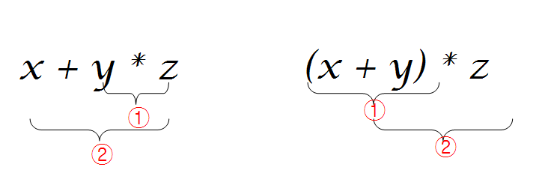
연산의 우선 순위
어떤 연산자를 먼저 계산할 것인지에 대한 규칙

Slide 64
연산의 우선 순위
우선 순위 | 연산자 | 결합 규칙
1 | () [] -> . ++(후위) --(후위) | ->(좌에서 우)
2 | sizeof &(주소) ++(전위) --(전위) ~ ! *(역참조) +(부호) -(부호), 형변환 | <-(우에서 좌)
3 | *(곱셈) / % | ->(좌에서 우)
4 | +(덧셈) -(뺄셈) | ->(좌에서 우)
5 | << >> | ->(좌에서 우)
6 | < <= >= > | ->(좌에서 우)
7 | == != | ->(좌에서 우)
8 | &(비트연산) | ->(좌에서 우)
9 | ^ | ->(좌에서 우)
10 | | | ->(좌에서 우)
11 | && | ->(좌에서 우)
12 | || | ->(좌에서 우)
13 | ?(삼항) | <-(우에서 좌)
14 | = += *= /= %= &= ^= |= <<= >>= | <-(우에서 좌)
15 | ,(콤마) | ->(좌에서 우)

Slide 65
우선 순위의 일반적인 지침
콤마 < 대입 < 논리 < 관계 < 산술 < 단항
괄호 연산자는 가장 우선순위가 높다.
모든 단항 연산자들은 이항 연산자들보다 우선순위가 높다.
콤마 연산자를 제외하고는 대입 연산자가 가장 우선순위가 낮다.
연산자들의 우선 순위가 생각나지 않으면 괄호를 이용
( x <= 10 ) && ( y >= 20 )
관계 연산자나 논리 연산자는 산술 연산자보다 우선순위가 낮다.
x + 2 == y + 3

Slide 66
결합 규칙
같은 우선순위를 가지는 연산자들이 여러 개 있을 경우 어떤 것을 먼저 수행하여야 하는가에 대한 규칙
2
*
5
%
3
①
*와 %의 우선순위가
같으므로 왼쪽에서 오른쪽으로 연산을 수행한다.
%
3
10
②
1

Slide 67
결합 규칙
같은 우선순위를 가지는 연산자들이 여러 개 있을 경우 어떤 것을 먼저 수행하여야 하는가에 대한 규칙
x
=
y
=
z
=
5
x
y
5
= 연산자는 오른쪽
우선 결합이므로
오른쪽부터 계산된다.
=
=
x
=
5
5

Slide 68
결합 규칙의 예

Slide 69
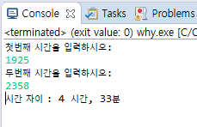
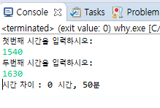
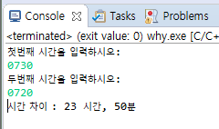
과제 #4-1
정수형 변수 2개를 시간으로 입력 받는다
시간과 분 따로따로 입력 받는 것 허용 안함
두 시간의 차이를 구한다
hint: 3항 연산자 이용

